Slide 1
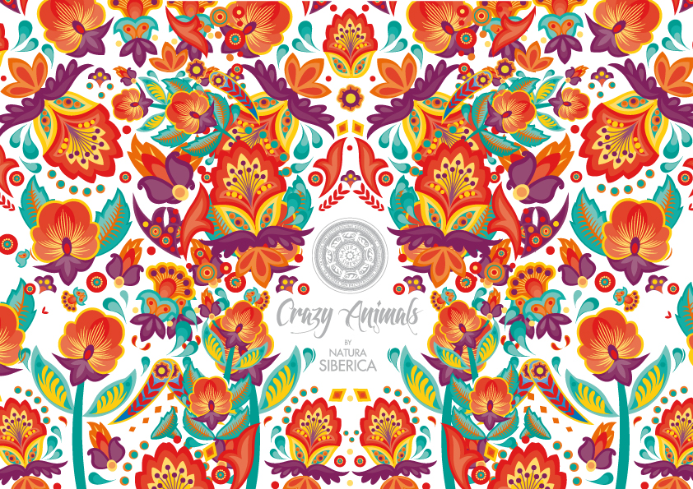

Slide 2
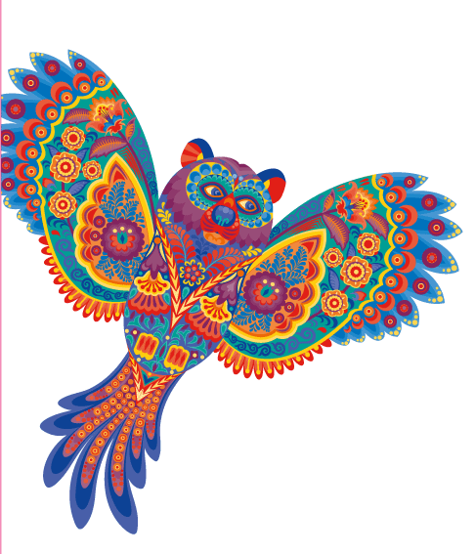
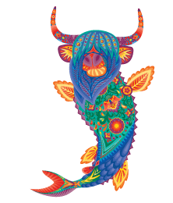
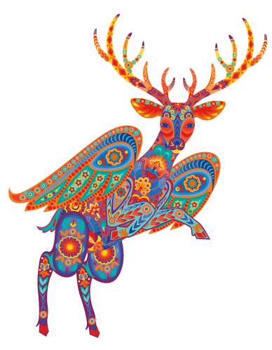
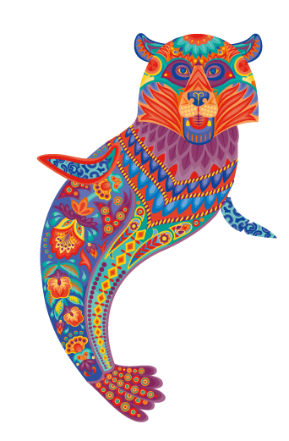
Привет! Я – таежная шатун-сова
хозяйка тайги и смотрительница леса, покровительница охотников, мать-прародитель всех народов Сибири.
Я- тувинский рыбояк
посылаю охотникам удачу, а заблудших в тайге кочевников пою своим молоком и спасаю от голода
Древние народы Сибири считали, что каждое животное имеет своего духа-хозяина и от его расположения зависит благополучие в семье и в жизни, удача в промысле, охоте и рыбалке. У каждого шамана есть свои духи-помощники.
Новая серия средств Crazy Animals от Natura Siberica раскрывает тайну силы 4 ЗАГАДОЧНЫХ животных-тотемов сибирских шаманов. Теперь у вас есть свой тотем-защитник красоты и здоровья кожи и волос.
В серии представлены:
Гели для душа -4 вида
Скрабы для тела -5 видов
Кремы для тела – 4 вида
Кремы для рук и ног -4 вида
Привет! Я – сибирский тигрюлень
сын грозного лесного бога, я воплощаю силу, власть, мужество и ярость, которая нужна мне как защитнику охотников и рыбаков.
Привет! Я – хакасский диворог
хозяин верхнего мира , передаю магическую силу плодородия

Slide 3
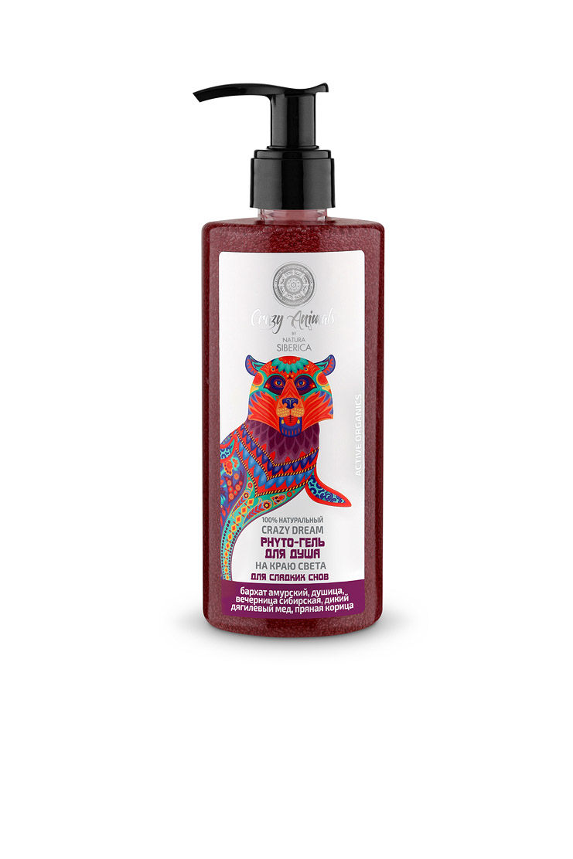
Гели для душа
PHYTO-ГЕЛЬ ДЛЯ ДУША
НА КРАЮ СВЕТА
для сладких снов
Ласковый и убаюкивающий, как сладкий сон, PHYTO-ГЕЛЬ ДЛЯ ДУША на основе полезных диких трав Сибири и Алтая. Расслабляющий аромат геля позволит скинуть напряжение дня и отдаться вечерней неге. Нежная и воздушная текстура мягко очищает и увлажняет кожу, делая её шелковистой и гладкой.
Бархат амурский содержит рекордное количество витаминов и эфирных масел, которые способствуют быстрому и эффективному обновлению кожи.
Горы Алтая подарили нам уникальное растение - душицу. Она обладает разогревающим и стимулирующим действием, эффективно восстанавливая кожу.
В диких сибирских лесах произрастает вечерница сибирская, которая способствует моментальному увлажнению и омолаживанию кожи за счёт повышенного содержания природных антиоксидантов.
Дикий дягилевый мёд обладает невероятным лечебным эффектом, восстанавливая кожу и делая её мягкой и эластичной.
Аромат пряной корицы расслабляет и убаюкивает, погружая в сладкую негу и блаженство, готовя ко сну.
Объем: 300 мл
4607174436039
12 шт. в гофрокоробе

Slide 4
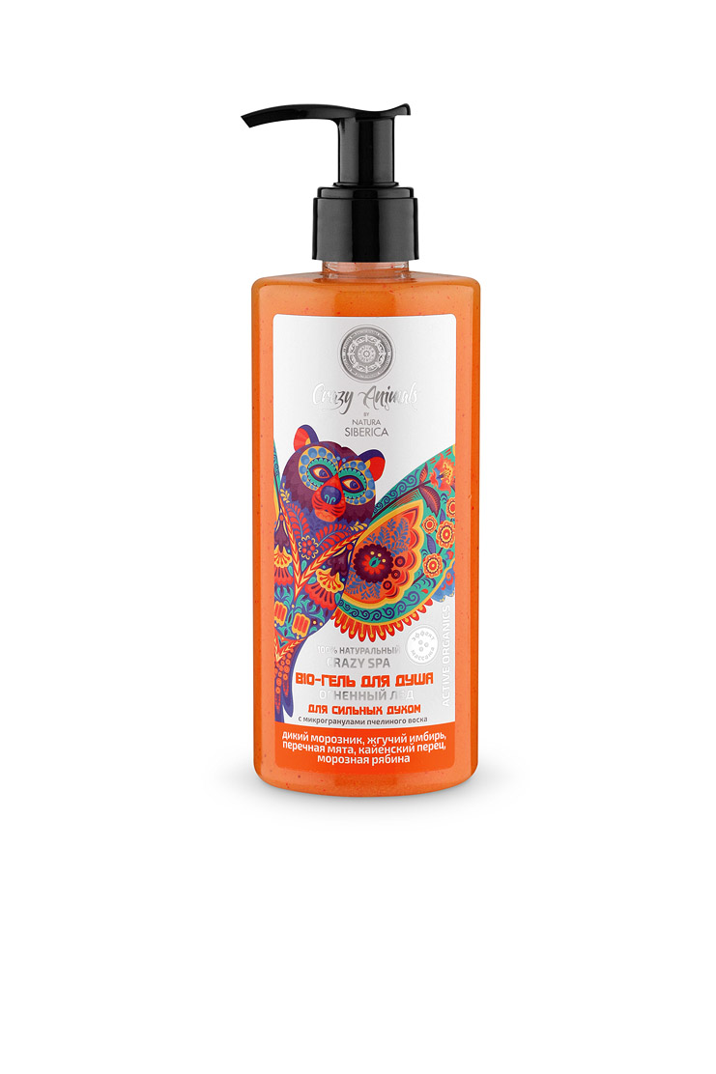
Гели для душа
BIO-ГЕЛЬ ДЛЯ ДУША
ОГНЕННЫЙ ЛЁД
для сильных духом
Контрастный душ из морозных арктических ягод и согревающих настоев горных трав соединены в невероятном BIO-ГЕЛЕ ДЛЯ ДУША.
Микрогранулы пчелиного воска очищают и разогревают кожу, а морозная арктическая прохлада освежает и тонизирует, заряжая бодростью и настроением.
Древние рецепты травников Сибири и Дальнего Востока рассказывают, что дикий морозник использовали в качестве питательного средства для красоты кожи. Его экстракт дарит здоровье и гладкость кожи.
Жгучий имбирь и кайенский перец моментально тонизируют и стимулируют кровообращение, эффективно обновляя кожу. Витамины и антиоксиданты делают её упругой, шелковистой и здоровой.
Перечная мята освежает кожу, заряжая её энергией дикой северной природы. А витамины, входящие в её состав тонизируют, делают упругой и светящейся.
Схваченные морозцем ягоды рябины сохраняют все витамины и микроэлементы, придавая коже здоровый цвет и сияние.
Объем: 300 мл
4607174436053
12 шт. в гофрокоробе

Slide 5
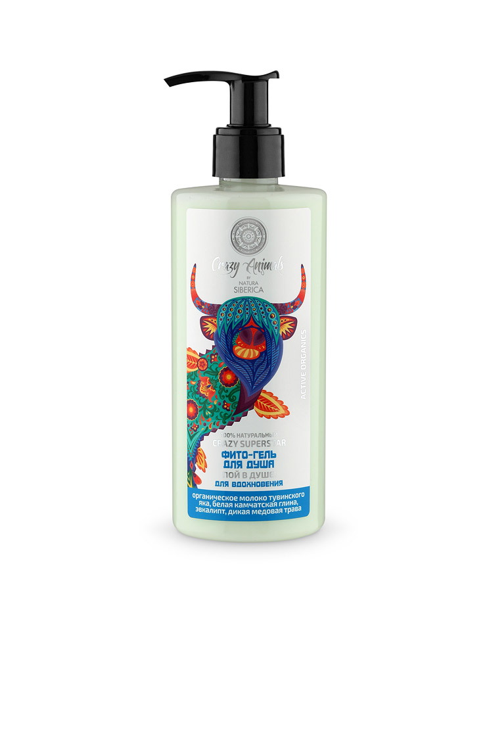
Гели для душа
ФИТО-ГЕЛЬ ДЛЯ ДУША
ПОЙ В ДУШЕ
для вдохновения
Легкость и нежность ФИТО-ГЕЛЯ ДЛЯ ДУША обволакивает сумасшедшим ароматом сибирского леса и диких трав, дарит заряд вдохновения и новых идей. Перевоплощайся в суперзвезду, пой в душе!
Идеальное природное восстановление кожи с помощью органического молока тувинского яка, обеспечивает гладкость и шелковистость.
Благодаря минералам, входящим в состав белой камчатской глины, кожа моментально становится упругой и подтянутой.
Серебристый эвкалипт - настоящий дар северной природы. Его активные вещества тонизируют кожу, обновляя и омолаживая её.
Дикая медовая трава богата витаминами и антиоксидантами. Это эффективный природный ингредиент, который успокаивает кожу, делает её гладкой и здоровой.
Объем: 300 мл
4607174436060
12 шт. в гофрокоробе

Slide 6
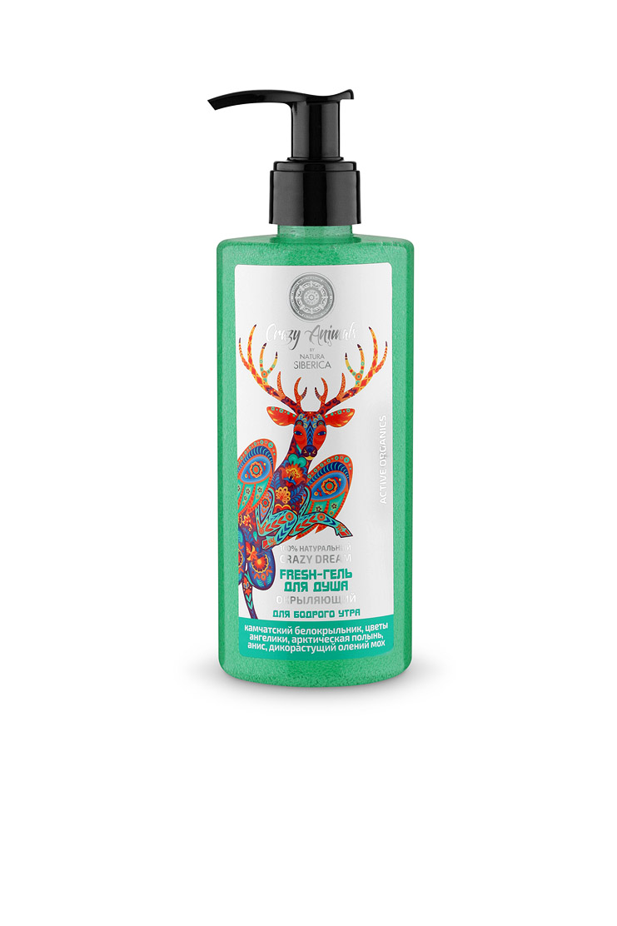
Гели для душа
FRESH-ГЕЛЬ ДЛЯ ДУША
ОКРЫЛЯЮЩИЙ
для бодрого утра
Пробуждающий и заряжающий энергией для покорения новых вершин окрыляющий FRESH-ГЕЛЬ ДЛЯ ДУША. Бодрящий сумасшедший аромат терпких трав и прохладная свежесть утренних северных цветов поможет наполниться силой и решимостью.
Камчатский белокрыльник начинает активно расти осенью, когда вся природа замирает, и зацветает первым ранней весной. Изящные белые «крылья» цветков неповторимой красоты богаты питательными веществами, пробуждают и наполняют энергией.
Цветы ангелики - прекрасный природный антиоксидант, который моментально устраняет сухость кожи, делая ее гладкой и шелковистой.
За счёт уникального состава эфирных масел, арктическая полынь невероятно устойчива к морозам. Она эффективно тонизирует кожу, придавая ей ровный и здоровый цвет.
Анис, богатый калием, магнием, витаминами С и РР, повышает сопротивляемость кожи к вредному воздействию окружающей среды, сохраняя её свежесть и гладкость.
Дикорастущий олений мох, содержащий огромное количество витаминов, пептидов и ценной омолаживающей усниновой кислоты, способствует мягкому очищению, питанию и омоложению кожи.
Объем: 300 мл
4607174436046
12 шт. в гофрокоробе

Slide 7
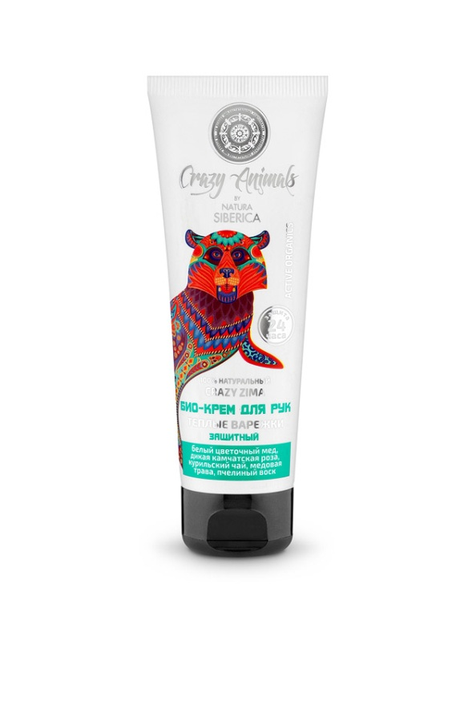
Кремы для рук
БИО-КРЕМ ДЛЯ РУК
ТЕПЛЫЕ ВАРЕЖКИ
защитный
БИО-КРЕМ ДЛЯ РУК бережно и нежно защищает кожу, как теплые и уютные варежки, согревающие даже в сибирские морозы. Богатый витаминами на основе таежных трав и ягод крем эффективно защищает и восстанавливает кожу рук, делая её гладкой и нежной.
Уникальный состав белого пчелиного меда с высоким содержанием смол и масел эффективно защищает и восстанавливает кожу, придавая ей эластичность.
Удивительно сильная дикая камчатская роза богата жирными кислотами и витаминами. Она эффективно питает и восстанавливает, защищая кожу от морозов.
В суровых погодных условиях, при постоянной нехватке солнца, произрастает курильский чай, природный источник питательных масел и витаминов, смягчающий и увлажняющий кожу рук.
Настой из медовой травы народы Крайнего Севера на протяжении веков использовали для поддержания тонуса и сохранения молодости кожи.
Богатый смолами и эфирными маслами пчелиный воск обладает уникальным успокаивающим действием, защищая от морозов, возвращая коже гладкость.
Объем: 75 мл
4607174436077
24 шт. в гофрокоробе

Slide 8
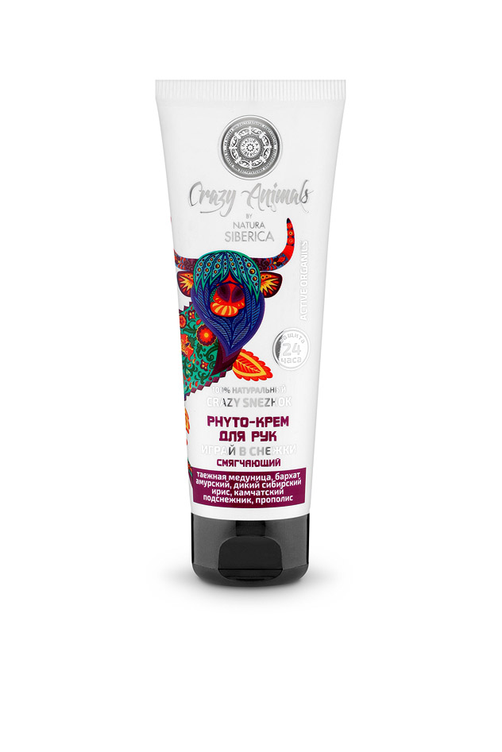
Кремы для рук
PHYTO-КРЕМ ДЛЯ РУК
ИГРАЙ В СНЕЖКИ
смягчающий
Нежный PHYTO-КРЕМ мягким покровом укрывает и согревает руки, заботливо увлажняя и смягчая кожу. Активные компоненты этого крема невероятно быстро обновляют и восстанавливают кожу, делая её неповторимо мягкой и гладкой даже холодной зимой.
Суровая природа Сибири подарила нам неиссякаемый источник витаминов С, РР - таежную медуницу. Она эффективно смягчает, увлажняет и обновляет кожу.
Бархат амурский содержит рекордное количество витаминов и эфирных масел, которые способствуют быстрому заживлению и обновлению кожи.
Дикий сибирский ирис богат жирными кислотами и растительными протеинами, которые помогают ему выжить в суровых условиях тайги, сохраняя нежность хрупких лепестков. Повышенное содержание полезных элементов делает кожу мягкой и эластичной.
Дикий камчатский подснежник обладает невероятной жизненной силой за счет высокой концентрации полисахаридов и антиоксидантов, которые питают и ухаживают за кожей.
Прополис - ценнейший дар природы, богат кислотами, растительными смолами и эфирными маслами, которые ухаживают и защищают кожу.
Объем: 75 мл
4607174436084
24 шт. в гофрокоробе

Slide 9
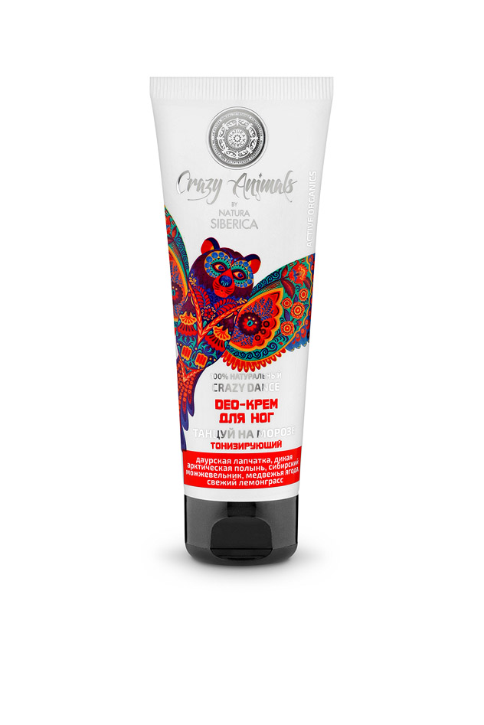
Кремы для НОГ
DEO-КРЕМ ДЛЯ НОГ
ТАНЦУЙ НА МОРОЗЕ
Тонизирующий
Тонизирующий DEO-КРЕМ дарит свежесть и прохладу, снимая усталость ног и заряжая энергией морозного утра. Натуральные компоненты смягчают и обновляют кожу ног, обеспечивая мощный тонизирующий и дезодорирующий эффекты.
Ледяная арктическая прохлада и польза таежных трав дарят силу первозданной красоты и свежести.
В суровых погодных условиях Курильских островов растет даурская лапчатка, богатая витаминами С и РР и антиоксидантами, которые моментально питают и восстанавливают сухую кожу ног.
Дикая арктическая полынь обладает уникальным успокаивающим и расслабляющим действием, эффективно справляется с усталостью ног, создавая ощущение легкости.
Сибирский можжевельник обладает невероятным питательным и освежающим действием, смягчая и освежая кожу ног.
Вдали от цивилизации произрастает настоящий кладезь витаминов В, С, Е - медвежья ягода. Она обладает сильным тонизирующим и дренажным действиями.
Ароматный освежающий, тонизирующий лемонграсс заряжает кожу энергией, эффективно борется с потоотделением и мягко дезодорирует кожу ног не пересушивая её.
Объем: 75 мл
4607174436091
24 шт. в гофрокоробе

Slide 10
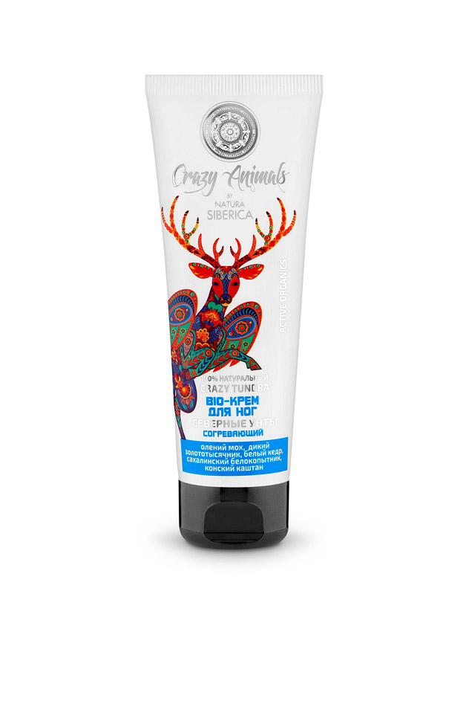
Кремы для НОГ
BIO-КРЕМ ДЛЯ НОГ
СЕВЕРНЫЕ УНТЫ
согревающий
Согревающий BIO-КРЕМ ДЛЯ НОГ заботливо ухаживает за кожей ног, даря расслабляющий комфорт и заботу северных меховых унт.
Природные разогревающие компоненты этого крема расслабляют и снимают усталость ног, а витамины и антиоксиданты следят за здоровьем кожи.
Белоснежные бескрайние снежные просторы и редкие таежные растения соединили свою силу для сохранения здоровья и силы.
Природа Крайнего Севера преподнесла ценнейший дар - бархатистый ягель – любимое лакомство северных оленей. Он смягчает и питает кожу, делая её невероятно мягкой и гладкой.
Невероятно устойчивый к перепадам температур дикий золототысячник, благодаря высокому содержанию витаминов, эффективно защищает кожу, способствуя её обновлению.
Белый кедр неиссякаемый источник органических масел витаминов Е и Р. Благодаря этому он моментально смягчает и восстанавливает кожу, защищая от сухости.
Благодаря невероятно высокому содержанию магния и витаминов группы В, сахалинский белокопытник эффективно обновляет кожу ног, препятствуя образованию натоптышей.
Экстракт конского каштана хорошо известен как природный источник эфирных масел и витамина С. Он борется с усталостью ног, даря им легкость.
Объем: 75 мл
4607174436107
24 шт. в гофрокоробе

